Slide 1
СУВОРОВСКИЕ ТРАДИЦИИ В ВОСПИТАНИИ ОБУЧАЮЩИХСЯ
НАУЧНО-ПРАКТИЧЕСКАЯ КОНФЕРЕНЦИЯ ПЕДАГОГИЧЕСКИХ РАБОТНИКОВ
«ПЕДАГОГ БУДУЩЕГО: НАСТАВНИЧЕСТВО И ЭФФЕКТИВНЫЕ ПЕДАГОГИЧЕСКИЕ ПРАКТИКИ»
В ФИЛИАЛЕ НВМУ В Г. МУРМАНСКЕ
Копылов С.П.,
воспитатель учебного курса
28.09.2022

Slide 2
В 2020 году был проведен конкурс детских рисунков, посвященный 290-й годовщине со дня рождения А.В. Суворова

Slide 3
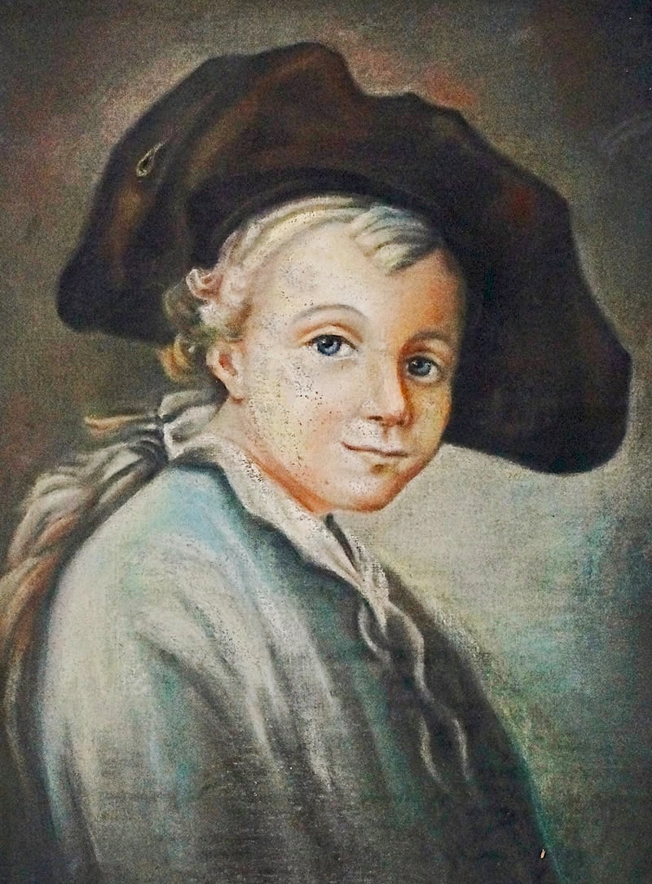
Александр Васильевич Суворов с детства мечтал стать великим полководцем и свою жизнь посвятил этой цели.
Самым любимым предметом была военная история, при этом он владел семью языками.
С упорством изучал математику и географию.

Slide 4
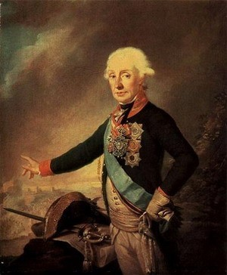
Более 50 лет своей жизни А.В. Суворов посвятил военной деятельности, участвовал в семи войнах, не зная поражений, провёл 60 сражений, был участником Семилетней войны.
Во время русско-турецких войн (1768-1774 и 1787-1791) он одержал победы при
Козлудже (1774),
Кинбурне (1787),
Фокшанах (1789),
Рымнике (1789),
штурмом овладел крепостью Измаил (1790).

Slide 5
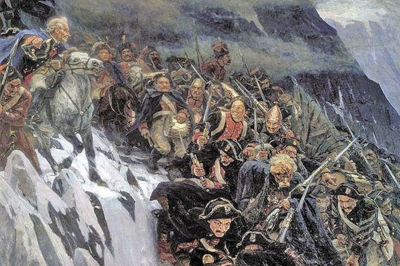
В 1799 г. А.В. Суворов руководил Итальянским походом, в ходе которого разбил французские войска на реках Адда и Треббия и при Нови, а затем вывел войска из окружения, совершив беспрецедентный переход через швейцарские Альпы.

Slide 6
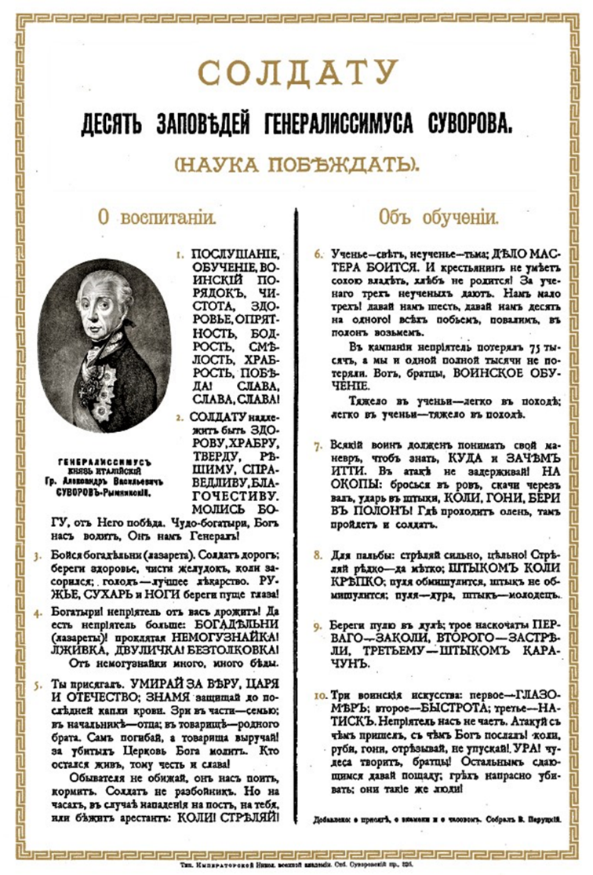
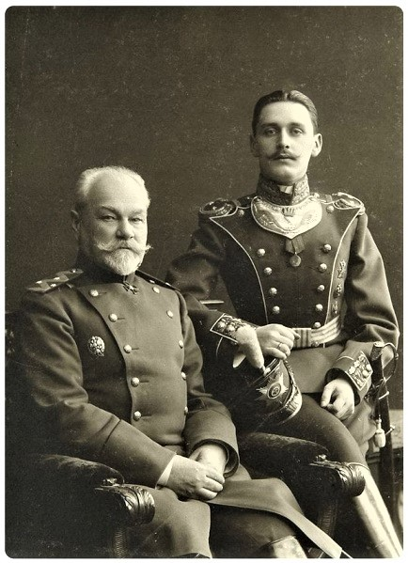
Паруцкий В.И. с сыном

Slide 7
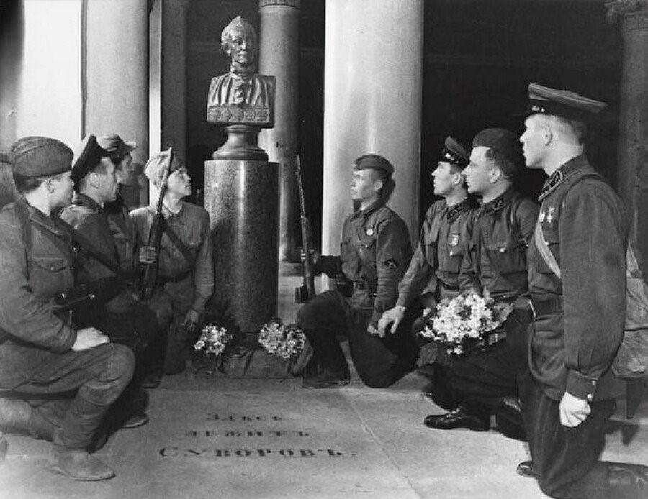
Советские воины у могилы Суворова

Slide 8
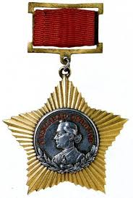
Автором проекта ордена Суворова стал архитектор Центрального военно-проектного института Пётр Скокан.
В первоначальный проект были внесены некоторые изменения. Знаки второй и третьей степени уменьшили на 7 мм по сравнению с первой степенью, а на верхнем луче первой степени поместили красную эмалевую звездочку.

Slide 9
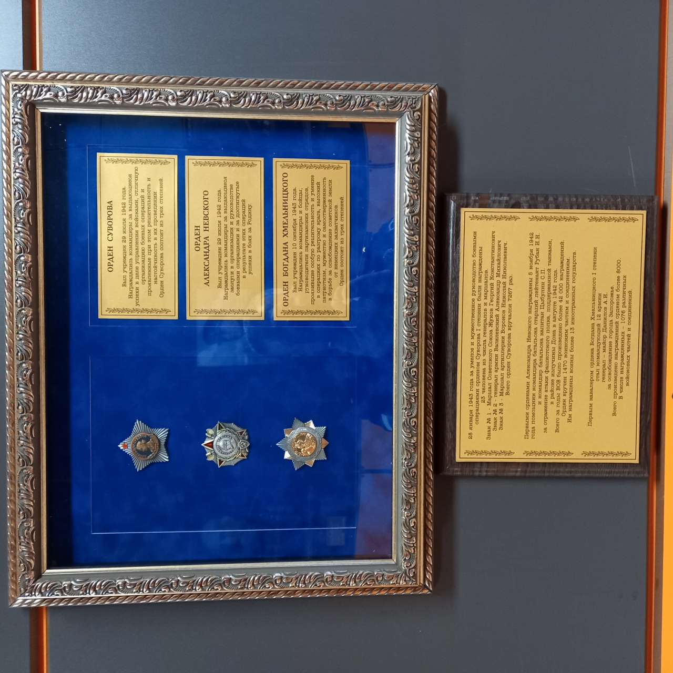
Экспозиция копий орденов в Нахимовском военно-морском училище в г. Мурманске

Slide 10
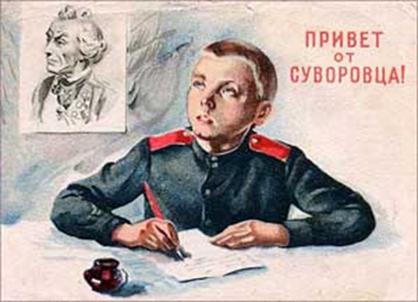
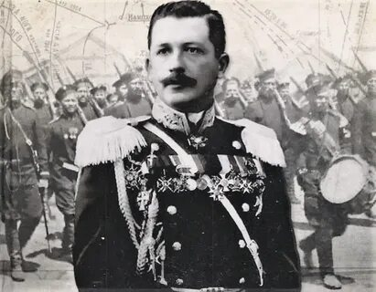
А.А.Игнатьев
Во время Великой Отечественной войны советское руководство приняло решение организовать массовое обучение детей и подростков военному делу, организовав для этой цели суворовские и нахимовские училища.

Slide 11
СУВОРОВСКИЕ ТРАДИЦИИ В ВОСПИТАНИИ ОБУЧАЮЩИХСЯ
НАУЧНО-ПРАКТИЧЕСКАЯ КОНФЕРЕНЦИЯ ПЕДАГОГИЧЕСКИХ РАБОТНИКОВ
«ПЕДАГОГ БУДУЩЕГО: НАСТАВНИЧЕСТВО И ЭФФЕКТИВНЫЕ ПЕДАГОГИЧЕСКИЕ ПРАКТИКИ»
В ФИЛИАЛЕ НВМУ В Г. МУРМАНСКЕ
Копылов С.П.,
воспитатель учебного курса
28.09.2022

